Slide 1

Бюджет для граждан
К проекту бюджета Ёгольского сельского поселения
на 2025 год и на плановый период 2026 и 2027 годов

Slide 2

Уважаемые боровичане и гости города!
Граждане – как налогоплательщики и как потребители муниципальных услуг – должны быть уверены в том, что передаваемые ими в распоряжение государства средства используются прозрачно и эффективно, приносят конкретные результаты, как для общества в целом, так и для каждой семьи, для каждого человека.
«Бюджет для граждан» познакомит Вас с основными положениями проекта бюджета Ёгольского сельского поселения на 2025-2027 годы

Slide 3

Публичные слушания
Публичные слушания – форма участия населения в осуществлении местного самоуправления. Публичные слушания организуются и проводятся с целью выявления мнения населения по проекту бюджета Ёгольского сельского поселения на очередной финансовый год и плановый период.
Результат публичных слушаний - заключение, в котором отражаются выраженные позиции жителей Ёгольского сельского поселения и рекомендации, сформулированные по результатам публичных слушаний.

Slide 4

Бюджетная система
Российской Федерации
Бюджетная система - совокупность отношений, возникающих между различными субъектами в процессе формирования доходов и осуществления расходов бюджетов всех уровней системы, осуществления государственных и муниципальных заимствований, регулирования государственного и муниципального долга, составления и рассмотрения проектов бюджетов системы, их утверждения и исполнения, контроля за их исполнением.
Федеральный уровень:
- федеральный бюджет;
- бюджеты государственных внебюджетных фондов РФ
Региональный уровень:
- бюджеты субъектов РФ;
- бюджеты территориальных государственных внебюджетных фондов РФ
Муниципальный уровень:
бюджеты муниципальных районов; - бюджеты городских округов;
бюджеты городских и сельских поселений;
- бюджеты внутригородских муниципальных образований городов Федерального значения Москвы и Санкт-Петербурга

Slide 5
Понятие «БЮДЖЕТ»
«БЮДЖЕТ» (о старонормандского bougette – кошелек, сумка, кожаный мешок) – форма образования и расходования денежных средств, предназначенных для финансового обеспечения задач и функций государства и местного самоуправления
ДОХОДЫ – поступающие в бюджет денежные средства : налоги юридических и физических лиц, административные платежи и сборы, безвозмездные поступления)
РАСХОДЫ – выплачиваемые из бюджета средства (социальные выплаты населению, финансовое обеспечение госучреждений (образования, здравоохранения и др.), капитальное строительство и др.

Slide 6




Возможности влияния граждан на состав бюджета
Гражданин, его участие в бюджетном процессе
Помогает формировать доходную
часть бюджета (налог на доходы физических лиц)
как налогоплательщик
Публичные слушания по проекту бюджета Ёгольского сельского поселения на очередной финансовый год и плановый период
БЮДЖЕТ
как получатель социальных гарантий
Публичные слушания по проекту решения об исполнении
бюджета Ёгольского сельского поселения
за истекший финансовый год
Получает социальные гарантии - расходная часть бюджета
(образование, культура, здравоохранение, социальная поддержка и др.)

Slide 7
Проект бюджета Ёгольского сельского поселения составляется и утверждается на трёхлетний период и основывается на:
- Бюджетном послании Президента Российской Федерации
Прогнозе социально-экономического развития
Ёгольского сельского поселения
Основных направлениях бюджетной и налоговой политики
Муниципальных программах

Slide 8
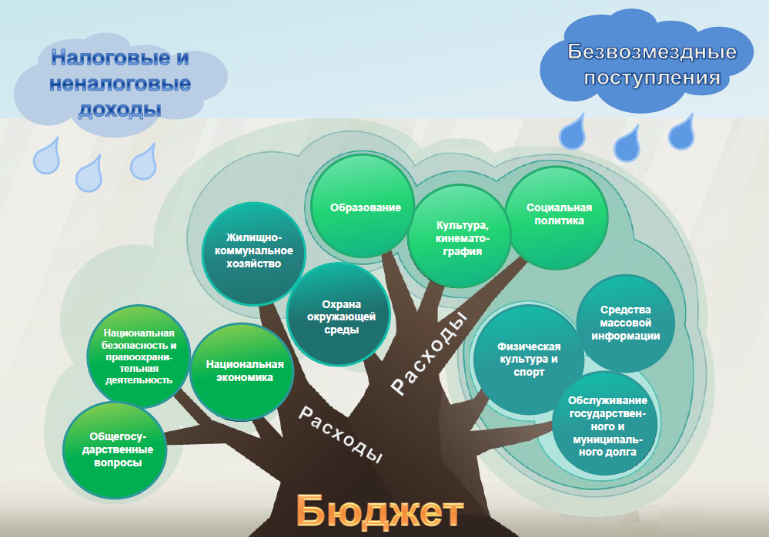

Slide 9
ДОХОДЫ – РАСХОДЫ = ДЕФИЦИТ (ПРОФИЦИТ)
ДОХОДЫ
РАСХОДЫ
ДОХОДЫ
РАСХОДЫ
ДЕФИЦИТ
(расходы больше доходов)
При превышении расходов над доходами принимается решение об источниках покрытия дефицита (например, использовать имеющиеся накопления, остатки, взять в долг).
ПРОФИЦИТ
(доходы больше расходов)
При превышении доходов над расходами принимается решение, как их использовать (например, накапливать резервы, остатки, погашать долг).

Slide 10

Структура доходов бюджета
Ёгольского сельского поселения
Доходы бюджета
Доходы бюджета
Налоговые доходы
Налоговые доходы
Неналоговые доходы
Неналоговые доходы
Безвозмездные поступления
Безвозмездные поступления
Поступления от уплаты
налогов, установленных
Налоговым кодексом
Российской Федерации,
например:
налог на доходы
физических лиц;
- акцизы;
- другие налоги.
Доходы от предусмотренных
законодательством РФ
о налогах и сборах
федеральных налогов
и сборов,
в том числе от налогов,
предусмотренных
специальными
налоговыми режимами,
региональных и местных
налогов,
а также пеней
и штрафов по ним.
Поступления от уплаты
других платежей и сборов,
установленных
Законодательством
Российской Федерации,
а также
штрафов за нарушение
законодательства,
например:
-доходы от использования
муниципального имущества
и земли;
- штрафные санкции;
- другие.
Поступления от уплаты
других платежей и сборов,
установленных
Законодательством РФ,
а также
штрафов за нарушение
законодательства,
например:
-доходы от использования
муниципального имущества
и земли;
- штрафные санкции;
- другие.
- Дотации,
- субсидии,
- субвенции
других бюджетов
бюджетной системы РФ;
- иные межбюджетные
трансферты

Slide 11


Межбюджетные трансферты
Предоставляются на безвозмездной и безвозвратной основе без установления направлений и (или) условий их использования
Дотации
(от латинского «Dotatio»-дар, пожертвование)
Вы даете своему ребенку деньги на «карманные расходы»
Предоставляются на финансирование «переданных» полномочий другим публично-правовым образованиям
Субвенции
(от латинского «Subvenire»-приходить на помощь)
Вы финансируете получение дополнительного образования
своего ребёнка
Предоставляются на условиях долевого софинансирования расходов других бюджетов
Субсидии
(от латинского «Subsidium»-поддержка)
Вы «добавляете» средства, чтобы ваш ребенок купил себе новый телефон, если остальные он накопил сам

Slide 12

Налогоплательщики – физические лица
Налог на имущество физических лиц
Налог на доходы физических лиц (НДФЛ)
Земельный налог
100%
2%
100%
Бюджет Ёгольского сельского поселения

Slide 13
Расходы бюджета
Формирование расходов осуществляется в соответствии с расходными обязательствами, обусловленными установленным законодательством разграничением полномочий, исполнение которых должно происходить в очередном финансовом году и плановом периоде за счет средств соответствующих бюджетов.
Расходы бюджета сформированы и утверждены:
по муниципальным программам и непрограммным направлениям деятельности;
по ведомственной структуре.
Разделы классификации расходов бюджета
01
«Общегосу- дарственные вопросы»
02
«Национальная оборона»
03
«Национальная
безопасность и
правоохранительная
деятельность»
04
«Национальная
экономика»
05
«Жилищно-коммунальное хозяйство»
07
«Образование»
08
«Культура,
кинематография»
11
«Физическая
культура и
спорт»

Slide 14
Бюджетная роспись (доходы) Ёгольского сельского поселения, тыс. руб.
Собственные доходы | 2025 год | 2026 год | 2027 год
Налоговые доходы | 2235,6 | 2294,5 | 2651,2
Налог на доходы физических лиц | 101,1 | 109,7 | 116,0
Акцизы | 986,0 | 1016,1 | 1347,6
Налоги на совокупный доход | 13,5 | 14,7 | 15,60
Прочие налоговые | 1135,0 | 1154,0 | 1172,0
Неналоговые доходы | 42,2 | 42,2 | 42,2
Безвозмездные поступления | 7293,41 | 4840,095 | 4821,440
ИТОГО | 9571,21 | 7176,795 | 7514,84

Slide 15
Структура доходов бюджета
Ёгольского сельского поселения в 2025-2027 гг.,
тыс. руб.

Slide 16
Структура доходов бюджета

Slide 17
Структура доходов бюджета

Slide 18
Структура налоговых и неналоговых доходов бюджета
Ёгольского сельского поселения в 2025-2027 гг., тыс. руб.
Наименование показателя | 2025 г. | 2026 г. | 2027 г.
НАЛОГОВЫЕ И НЕНАЛОГОВЫЕ ДОХОДЫ | 2277,8 | 2336,7 | 2693,4
Налог на доходы физических лиц | 101,1 | 109,7 | 116,0
Акцизы по подакцизным товарам (продукции), производимым на территории Российской Федерации | 986,0 | 1016,1 | 1347,6
Сельскохозяйственный налог | 13,5 | 14,7 | 15,6
Налог на имущество физических лиц | 399,0 | 404,0 | 409,0
Земельный налог | 733,0 | 747,0 | 760,0
Государственная пошлина за совершение нотариальных действий (за исключением действий, совершаемых консульскими учреждениями РФ) | 3,0 | 3,0 | 3,0
Доходы, получаемые в виде арендной платы за земельные участки, находящиеся в собственности поселений | 6,0 | 6,0 | 6,0
Доходы от продажи земельных участков, находящихся в собственности сельских поселений | 36,2 | 36,2 | 36,2

Slide 19
Муниципальные программы Ёгольского сельского поселения
тыс. рублей
Наименование программы | 2025 год | 2026 год | 2027 год
Муниципальная программа «Повышение эффективности бюджетных расходов Ёгольского сельского поселения на 2023-2025 годы» | 2,0 | 0,0 | 0,0
Муниципальная программа «Развитие информационного общества в Ёгольском сельском поселении на 2025-2027 гг.» | 80,00 | 10,0 | 5,0
Муниципальная программа «Обеспечение пожарной безопасности на территории Ёгольского сельского поселения на 2023-2025 гг.» | 200,0 | 0,0 | 0,0
Муниципальная программа «Дорожная деятельность в Ёгольском сельском поселении» | 2676,0 | 2143,1 | 2474,6
Муниципальная программа «Развитие малого и среднего предпринимательства в Ёгольском сельском поселении на 2025-2027 гг.» | 2,0 | 2,0 | 2,0
Муниципальная программа «Благоустройство территории Ёгольского сельского поселения 2025-2027 гг.» | 1241,0 | 50,0 | 50,0
Реализация мероприятий «Практика инициативного бюджетирования» | 1000,0 | 0,0 | 0,0
Муниципальная программа "Основные направления развития молодежной политики в Ёгольском сельском поселении на 2023-2025 годы"» | 1,0 | 0,0 | 0,0
Муниципальная целевая программа «Развитие культуры в Ёгольском сельском поселении 2023-2025 гг.» | 10,0 | 0,0 | 0,0
Муниципальная программа «Развитие физической культуры и спорта в Ёгольском сельском поселении 2023-2025 гг.» | 10,0 | 0,0 | 0,0

Slide 20

Муниципальные программы Ёгольского сельского поселения
тыс. рублей

Slide 21
Структура и динамика расходов бюджета Ёгольского сельского поселения по разделам классификации расходов,
тыс. руб.
Показатели | 2025 год план | 2026 год план | 2027 год план
РАСХОДЫ ВСЕГО | 11071,21 | 7176,795 | 7514,84
Общегосударственные вопросы | 5273,8 | 4805,2 | 4805,5
Национальная оборона | 157,41 | 172,495 | 178,74
Национальная безопасность и правоохранительная деятельность | 200,0 | 1,0 | 1,0
Национальная экономика | 2678,0 | 2145,1 | 2476,6
Жилищно-коммунальное хозяйство | 2741,0 | 50,0 | 50,0
Образование | 1,0 | 1,0 | 1,0
Культура, кинематография | 10,0 | 1,0 | 1,0
Физическая культура и спорт | 10,0 | 1,0 | 1,0

Slide 22

Источники финансирования дефицита бюджета Ёгольского сельского поселения, тыс. рублей
Наименование источника внутреннего финансирования дефицита бюджета | 2025 год | 2026 год | 2027 год
Источники покрытия дефицита бюджета Ёгольского сельского поселения, всего | 1500,0 | 0,00 | 0,00
Изменение остатков средств бюджета Ёгольского сельского поселения | 1500,0 | 0,0 | 0,0

Slide 23
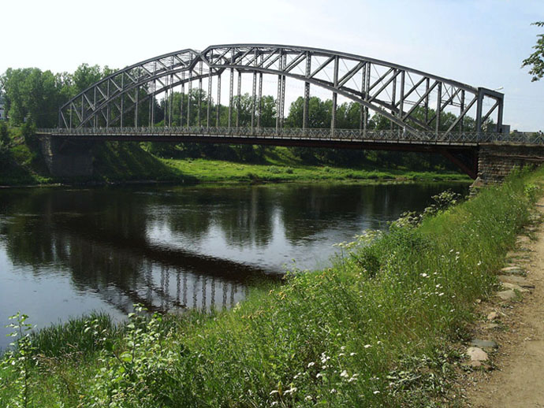
С показателями эффективности деятельности органов местного самоуправления
Вы можете ознакомиться на сайте Администрации
Ёгольского сельского поселения
https://eglaadm.gosuslugi.ru/ofitsialno/dokumenty/postanovleniya/2024-postanovleniya/2024_1131.html
С показателями эффективности деятельности органов местного самоуправления
Вы можете ознакомиться на сайте Администрации

Slide 24

Контактная информация и обратная связь:
Администрация Ёгольского сельского поселения
Д. Ёгла, ул. Советская, д. 90, Боровичский район, Новгородская область
Тел.: (81664)94449 (бухгалтерия)
Факс: (81664)94185
E-mail: egla_poselenie@mail.ru

